Slide 1
個人記録File 利用マニュアル
合同会社サンクスシェア 代表社員 田中 聡

Slide 2
はじめに
このシステムの著作権は、合同会社サンクスシェアに帰属します。
所属職員が、業務の範囲内で使用し、システムを付加修正等の改善を行うことを自由とします。
なお、第三者に流用、配布、提供する際は、合同会社サンクスシェアの了承が必要ですので、事前にご連絡をお願いします。
平成２８年４月２８日 合同会社 サンクスシェア 代表社員 田中 聡

Slide 3
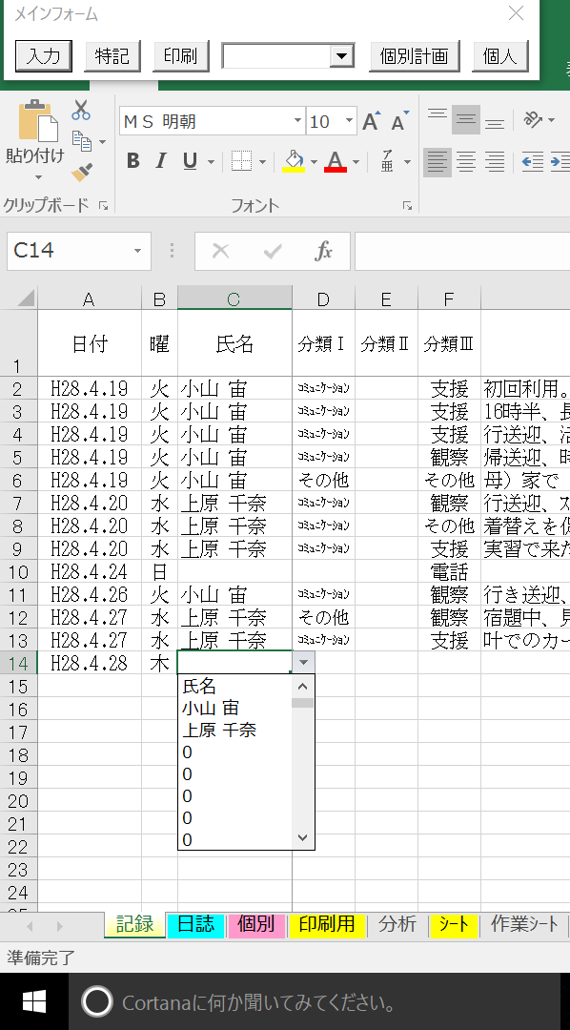
「入力」ボタン
まず、「個人記録.xls」ファイルを開くと、（記録）シートが前面にきて、【メインフォーム】という操作を補助するボタンが集まったフォームが必ず表示されます。
このフォームが消えてしまい、再度表示させたい場合は、いったん別のシートを選択し、また、（記録）シートに戻ってくれば表示できます。
入力を開始する際、右図のように、「入力」ボタンを押すと、カーソルがどの位置にあっても、新たに入力するセルへ自動的に当日の日付と曜日が入力されます。氏名のところは、下三角印（▽）をクリックすると、現在「デイ登録者一覧.xls」ファイルに登録されている児童名が表示されますので、記録を入力したい児童名を選択してください。
その他の日付で入力したり、修正したりする際は、該当セルに直接付加修正してください。

Slide 4
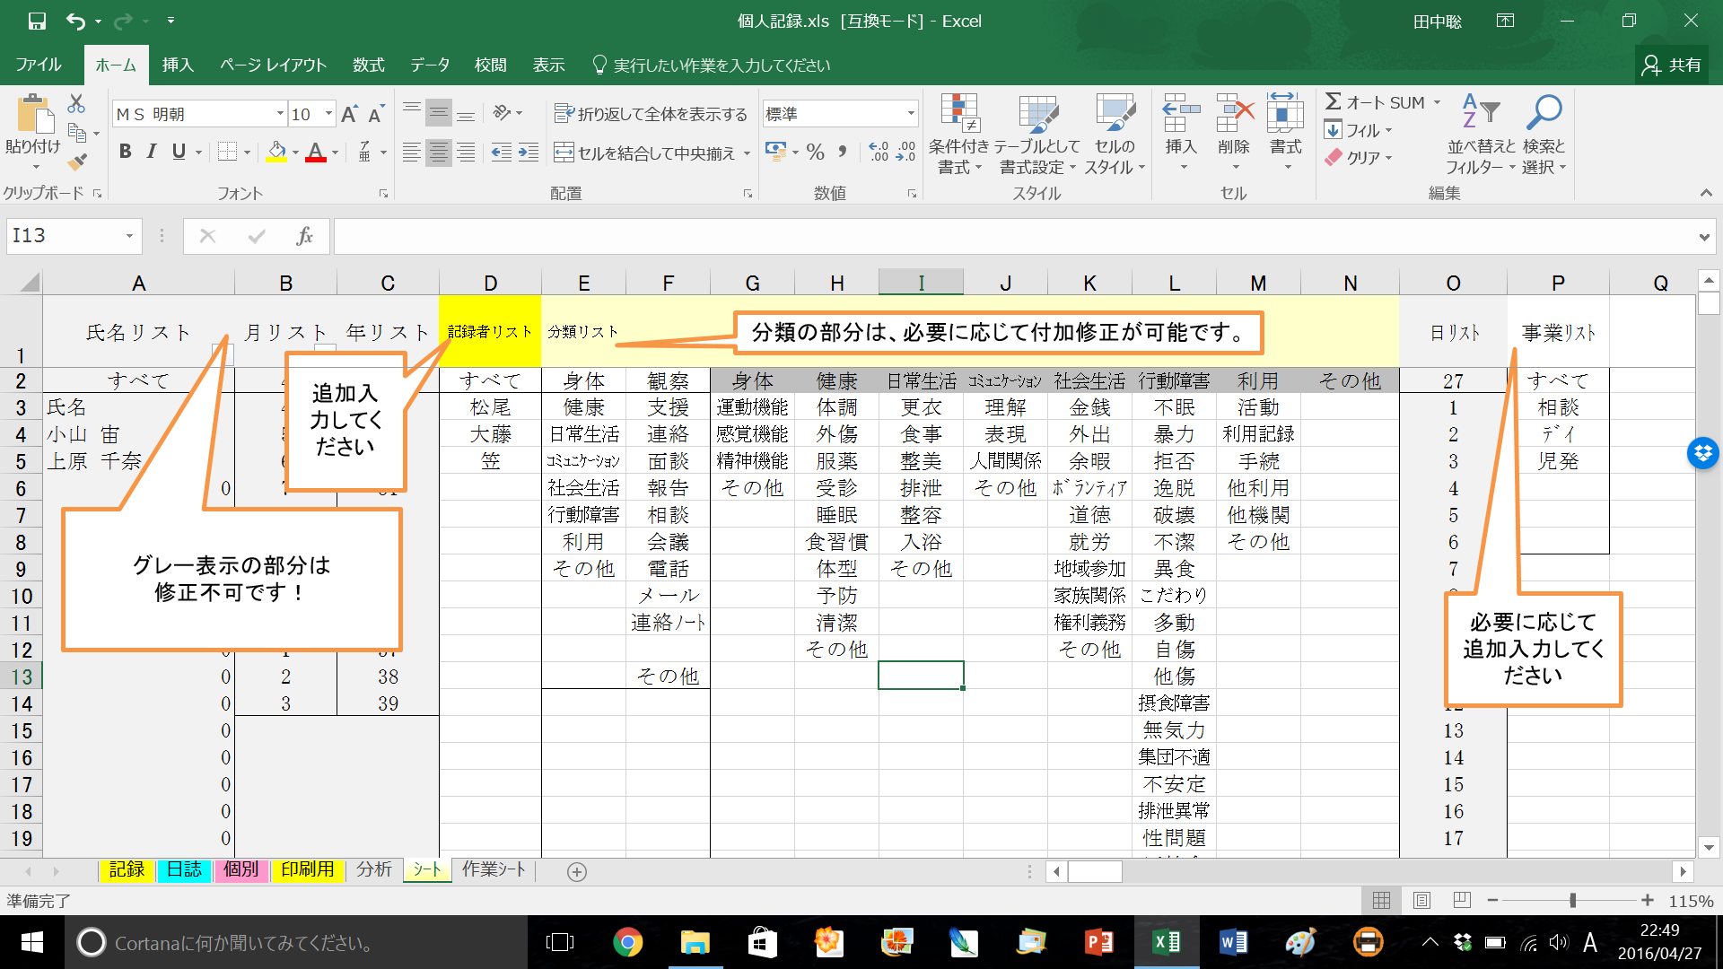
分類項目について
分類Ⅰ～Ⅲの項目はすべて選択入力になっています。
（シート）のシートに右のような表があり、ここから選択肢を拾って表示をしています。
分類の項目を付加修正したい場合は、この表を付加修正してください。ただし、現状では、四角枠線の範囲内の設定になっていますので、さらに増やしたい場合には事前にご連絡ください。
注：分類Ⅰについては現状では、項目名も数も変更がすぐにはできません。
分類Ⅱ
分類Ⅰ
分類Ⅲ

Slide 5
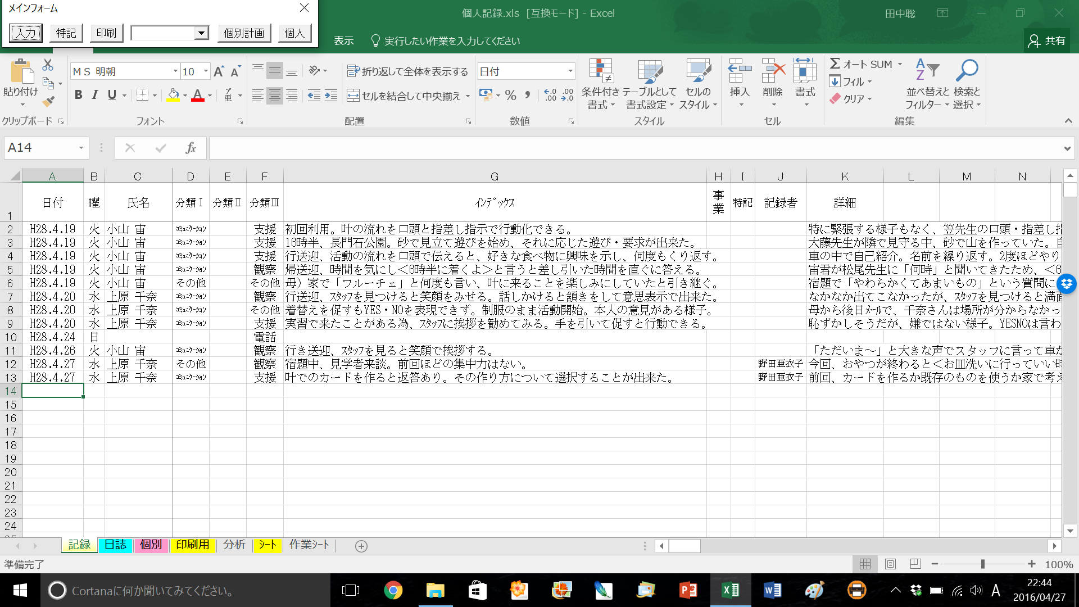
その他の項目について
〇事業：
ここは、将来的に事業が増え、記録を共用する際に活用ください。空白でも支障はありません。
〇特記：
業務日誌に、内容を記録する必要があると判断された場合に〇印をつけます。判断の基準はみなさんで協議ください。
〇記録：
記録者名を選択入力ください。入力者名を付加修正する際は、（シート）シートの表で書き換えをしてください。

Slide 6
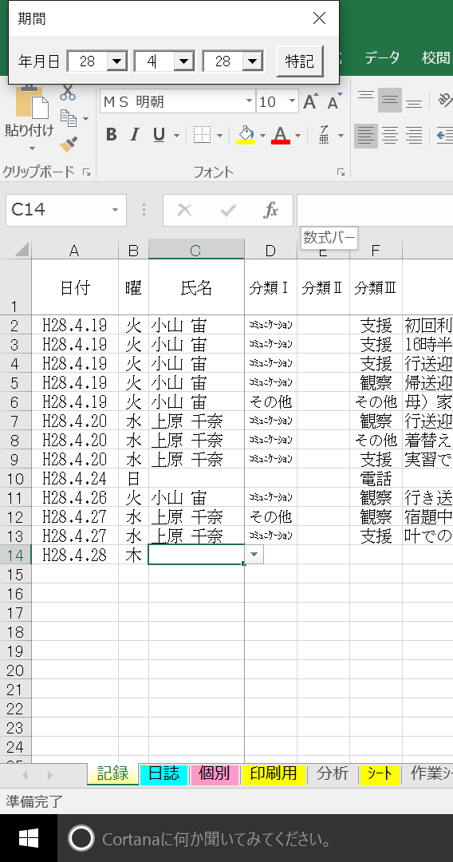
「特記」ボタン
特記ボタンは、その日（もしくは前日など）の入力を終え、業務日誌（日誌シート参照）を作成する際に使用します。
【メインフォーム】で「特記」ボタンをクリックすると、右図のようなフォームに変わります。次に、作成したい業務日誌の日付を設定して（デフォルト＝基準設定では、当日の日付を表示します）、「特記」ボタンをクリックすれば、（記録）シートで特記欄に〇印をつけた記録のインデックスだけが、業務日誌に転記されます。
☞ 業務日誌の記入や印刷については次ページを参照

Slide 7
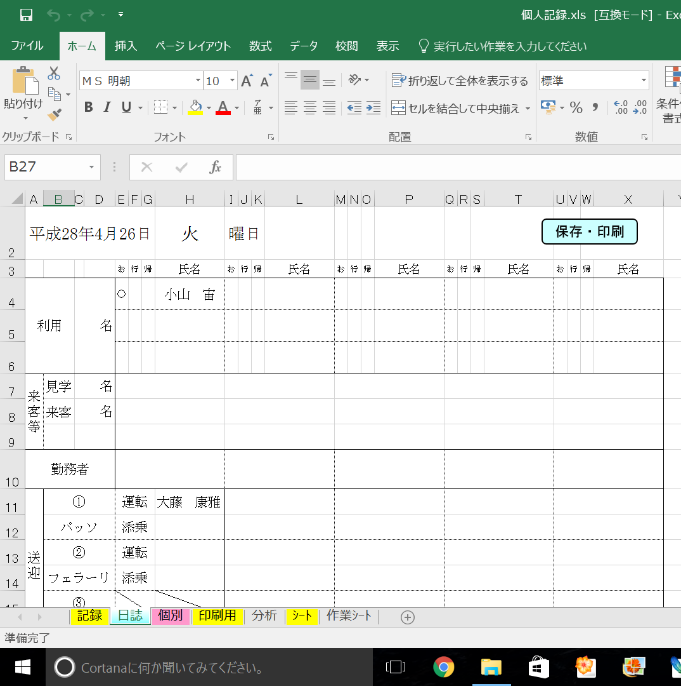
業務日誌の作成について
前ページで解説した、特記の記録転記が済んだら、（日誌）シートをクリックして業務日誌を作成します。
特記の内容はすでに表示されているはずですから、その他の内容について、必要事項を入力してください。
おやつ 送迎 利用児童名 勤務者 送迎者、については選択リストが使用できるようになっています。
必要事項の入力が済んだら、保存・印刷ボタンをクリックします。日誌データを業務日誌フォルダの４月のフォルダに名前を付けて自動保存します。
このボタンをクリックすると、「個人記録.xls」ﾌｧｲﾙは業務日誌ファイルを書き換えせずに閉じてしまいます。なお、（記録）シートに入力した個人の記録は、「安心してください！保存されています！」

Slide 8
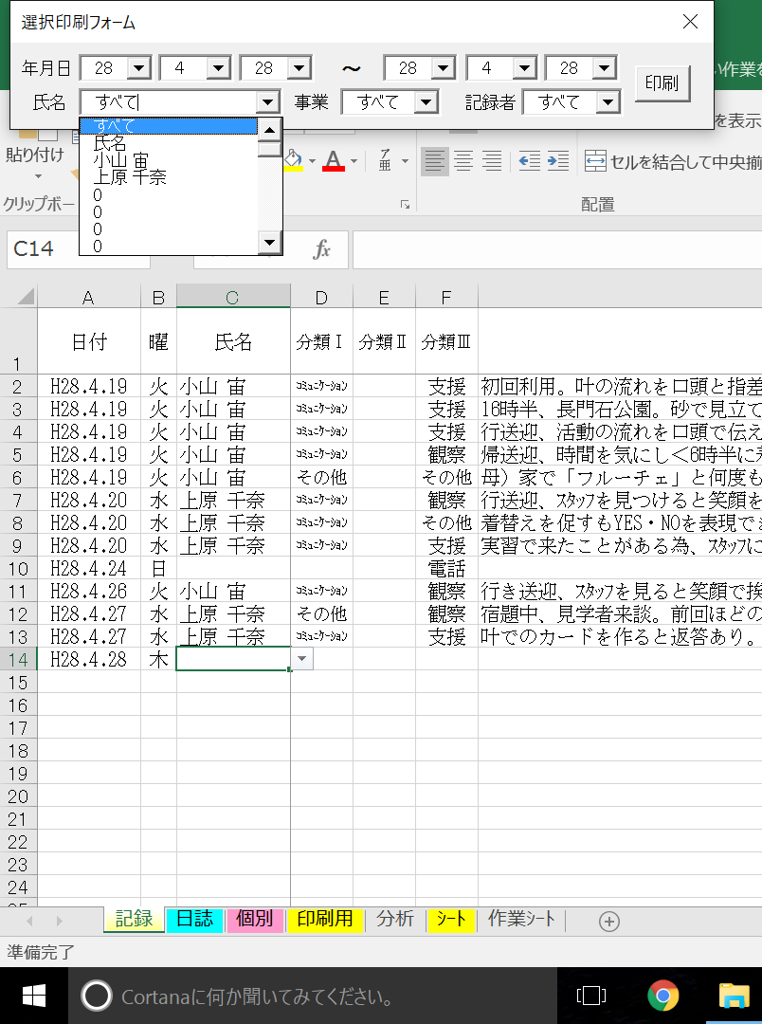
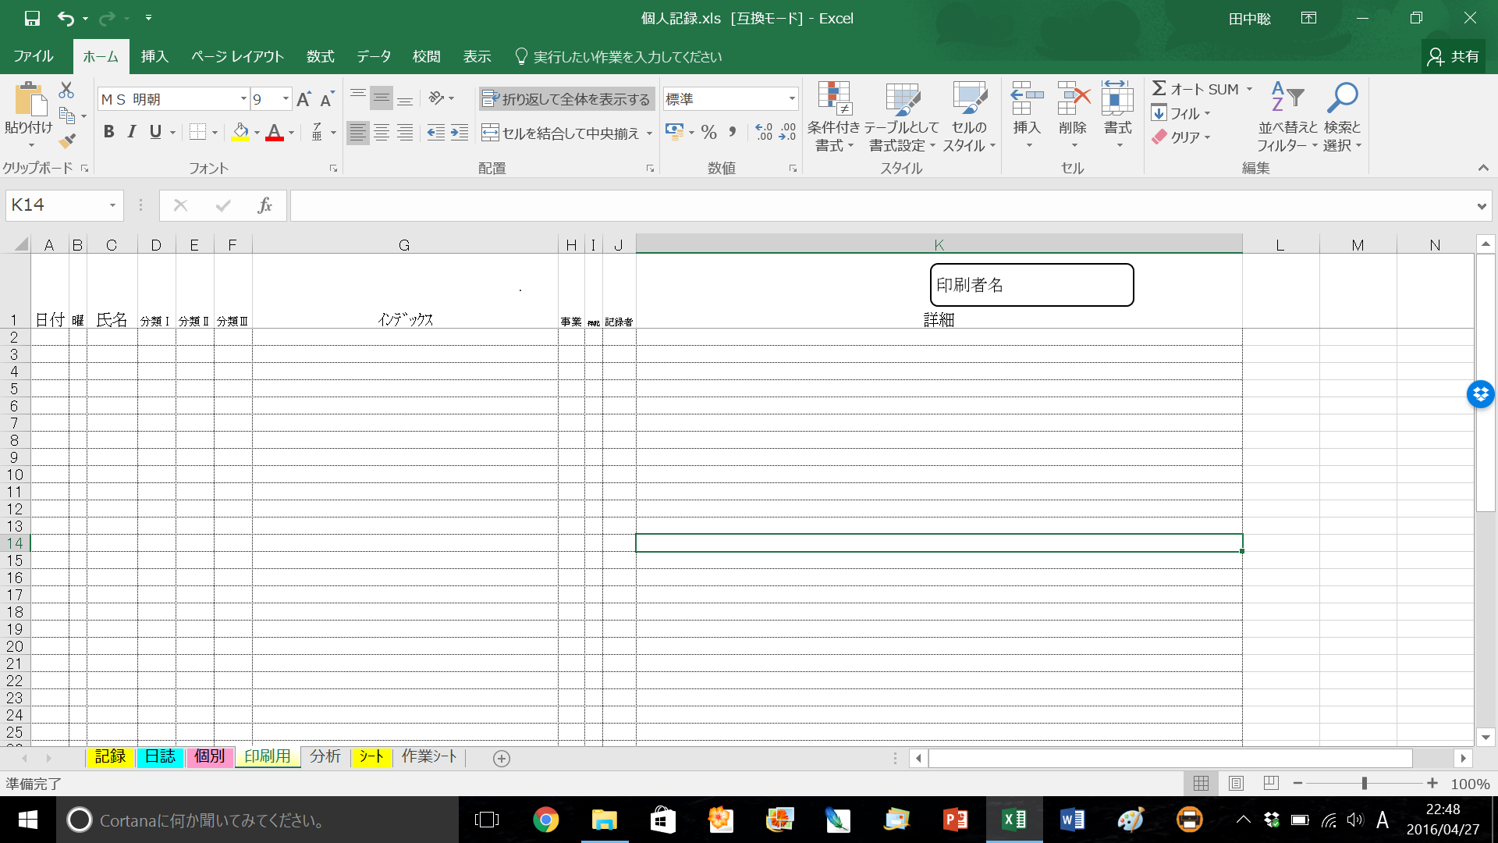
「印刷」ボタン
（記録）シートの【メインフォーム】で「印刷」ボタンをクリックすると右図のような【選択印刷フォーム】が表示されます。
これは、期間 利用者 記録者 事業 のそれぞれの項目でしぼりをかけてデータを検索し、記録を印刷するフォームです。
ケース検討会や個別支援会議、自分が入力した記録の見直し、各種報告のための資料準備等に活用ください。
印刷については、右図の（印刷）シートの書式になります。書式を作り替えたい場合はどうぞご連絡ください。

Slide 9
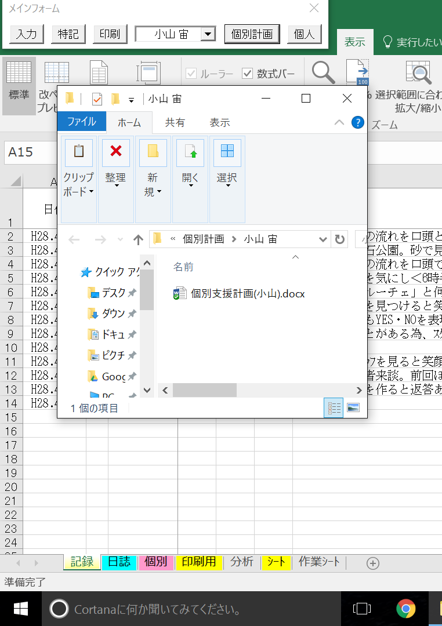
「個別計画」ボタン
利用児童の記録を入力する際、その子のサービス等利用計画や個別支援計画がどのような内容なのかを確認する作業はたいへん重要だと考えます。
そこで、サンクスシェアでは、入力時にその場でこれら計画を参照できるシステムを導入しています。
まず、横長の小窓の児童名リストから児童名を選択後、「個別計画」ボタンをクリックすれば、その子の計画が保存されているフォルダが開いて表示されます。必要なファイルを参照して、より質の高い記録の作成にお役立てください。
なお、各児童のサービス等利用計画や個別支援計画等は、該当フォルダに事前保存しておいてください。（今回は、小山さん、上原さんのみ田中が作成しています）
注：作成のフォルダ名は、「デイ登録者一覧.xls」の登録者名と完全一致させておく必要があります）

Slide 10
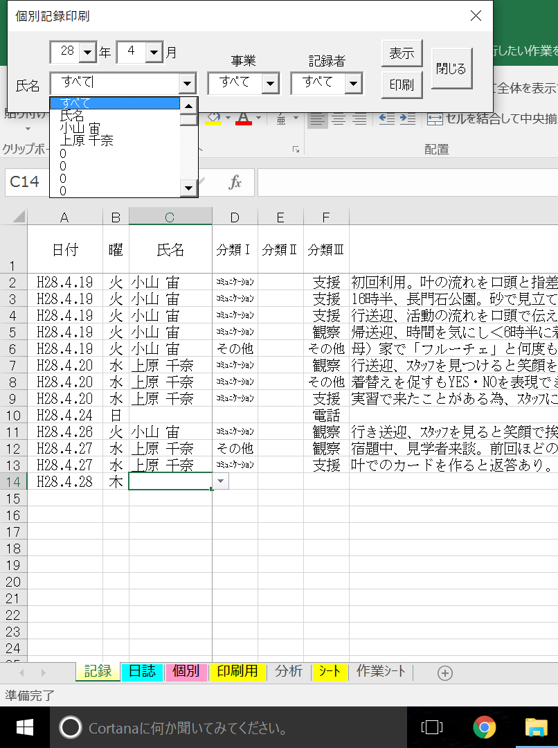
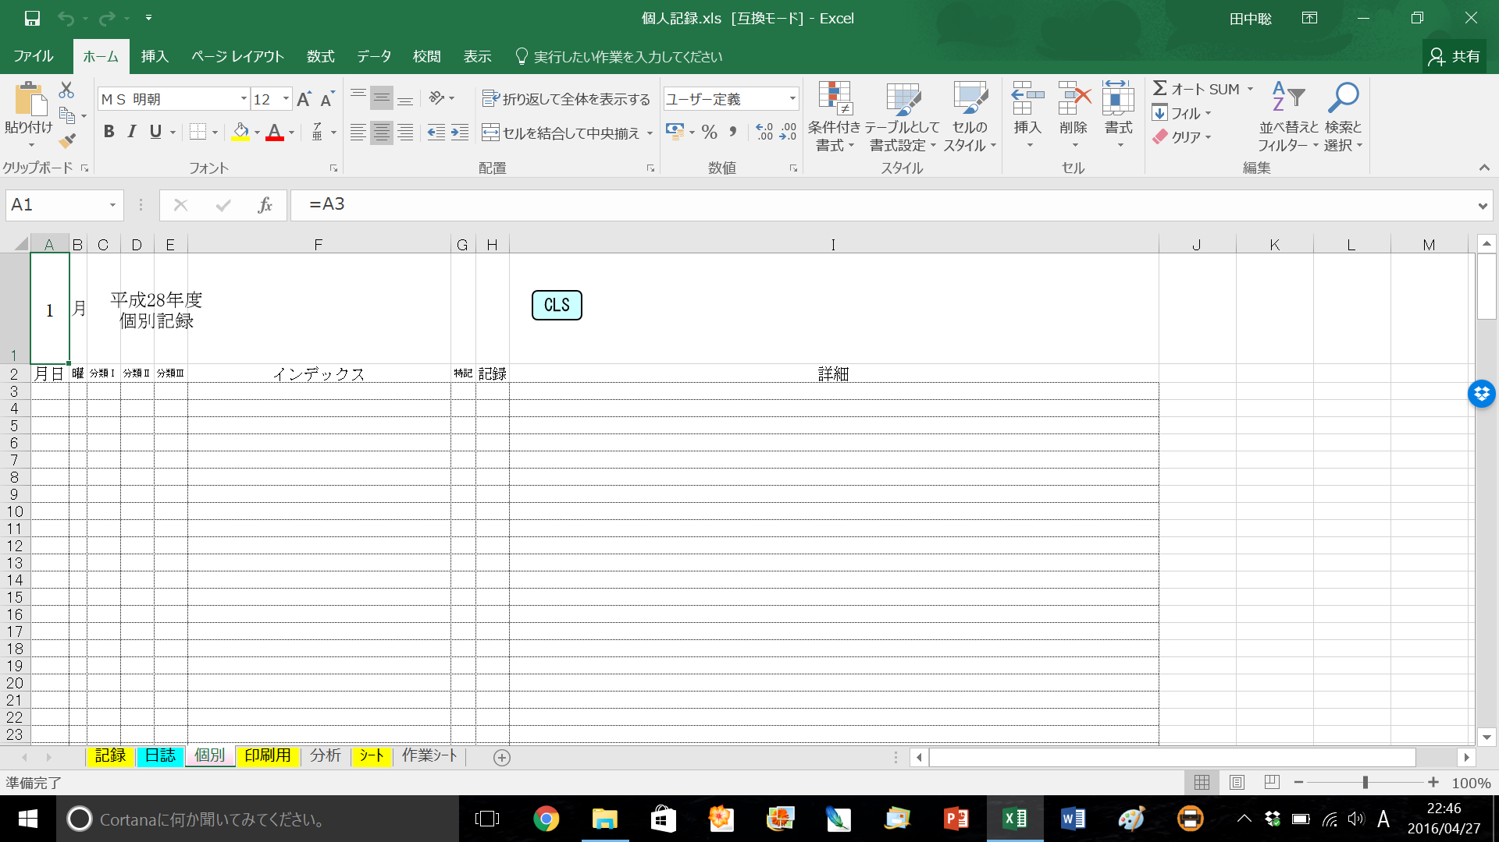
「個人」ボタン
（記録）シートの【メインフォーム】で、右端の「個人」ボタンをクリックすると右図のような【個別記録印刷】というフォームが表示されます。
これは、先に説明した「印刷」ボタンに類似していますが、各月末時に、利用児童の記録を一覧印刷して、ファイリングする際の作業に特化したボタンです。
月を選び（デフォルト＝基準では、当月を表示）、利用児童をリストから選んで、「表示」もしくは「印刷」ボタンをクリックしてください。（なお、事業や記録者の項目については、印刷に絞り込みをかけたい場合に使用ください。
通常は、すべてが表示されている状態でOKです。

Slide 11
（シート）のシートについて
（記録）シートの部分でも説明しましたが、各種項目について付加修正等の変更をしたい場合に、このシートで書き換え等をおこなってください。
なお、選んでくる範囲を計算式で設定していますので、四角枠で囲っている範囲を超えて項目を増やしたい時などは、どうぞご連絡ください。
まあ、仕組みさえわかってしまえば簡単に修正できますよ・・・(^-^;

Slide 12
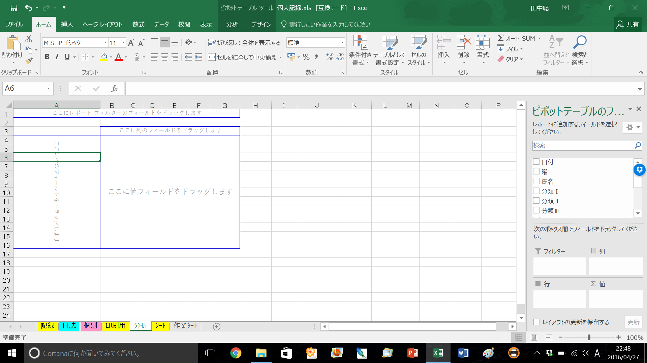
（分析）シートについて
このシートは、過去に記録した記録の内容について分析をするシートです。活用方法については、ほぼ無限に考えられるでしょう。
例えば・・・
・児童Aが問題行動Aを3か月で何回起こしたか？
・児童Bの個人記録の内容はどのような内容に偏りが見られるか？ などなど…
使い方について講習が必要な場合は、別途ご相談ください。（安心してください！むりょうです！(^-^;）

